Slide 1
Genética Médica
Tipos de Hereditariedade

Slide 2
Tipos de Hereditariedade

Slide 3
Hereditariedade e Patologias Humanas
Introdução
Critérios para identificar
Situações hereditárias
Situações não hereditárias
Tipos de Hereditariedade
Doenças
Monogénicas
Doenças
Poligénicas
Factores Genéticos
(mutações
Polimorfismos
Fact.Gen.Risco)
Factores Ambientais
Doenças
Multifactoriais
Características das Doenças Genéticas:
Geralmente possível prever o risco
Por vezes existem testes preditivos
Frequência populacional
Característica numa população
Variável entre populações

Slide 4
Hereditariedade e Patologias Humanas
Introdução
Critérios para identificar
Situações hereditárias
Situações não hereditárias
Tipos de Hereditariedade
Tipos de Doenças Genéticas
Hereditárias
Defeito genético em células germinais
Não hereditárias
Defeito Genético em células somáticas
Transmissão familiar
Pode não ser hereditária
Se ambiente condicionador persistir
Ex: cancro do escroto em limpa-chaminés na ausência de higiene
Doença Congénita
Presente no nascimento
Pode não ser hereditária

Slide 5
Hereditariedade e Patologias Humanas
Introdução
Critérios para identificar
Situações hereditárias
Situações não hereditárias
Tipos de Hereditariedade
Fenótipos aparentemente herdados
Situações hereditárias
Situações criadas por partilha de ambiente
Patologias associadas a profissões
Patologias associadas a hábitos
Alimentares
Sociais
Culturais
Patologias associadas ao meio ambiente
Hereditariedade de 2 loci idênticos
Homozigotia
Heterozigotia
Hemizigotia
Hereditariedade mitocondrial
heteroplasmia

Slide 6
Hereditariedade e Patologias Humanas
Critérios para identificação de situações hereditárias
Introdução
Critérios para identificar
Situações hereditárias
Situações não hereditárias
Tipos de Hereditariedade
história familiar =>Agregação familiar
Proporções definidas de 1 caracter após excluídas causas ambientais
Ausência do caracter nos familiares sem ascendência comum (ex: conjugues)
“Onset” e curso característicos sem desencadeantes conhecidos
Maior concordância em gémeos monozigóticos que em dizigóticos
Proposito c/ alteração cromossómica
com ou sem história familiar

Slide 7
Hereditariedade e Patologias Humanas
Critérios para identificação de situações não hereditárias
Introdução
Critérios para identificar
Situações hereditárias
Situações não hereditárias
Tipos de Hereditariedade
Ausência de incidência familiar
Pode ser enganadora nas mutações de novo
Pode ser enganadora nas situações multifactoriais
Fratrias pequenas podem mascarar incidência
Maior concordância em gémeos coabitantes que quando separados
Oscilações amplas da frequência em gerações (causas epidémicas?)
Frequência afectada por migrações

Slide 8
Hereditariedade e Patologias Humanas
Tipos de Hereditariedade
Introdução
Critérios para identificar
Situações hereditárias
Situações não hereditárias
Tipos de Hereditariedade
Hereditariedade Mendeliana
Formas autossómicas dominantes
Formas autossómicas recessivas
Formas recessivas ligadas ao X
Formas dominantes ligadas ao X
Hereditariedade holândrica (ligada ao Y)
Hereditariedade não Mendeliana
Hereditariedade poligénica
Hereditariedade Multifactorial
Hereditariedade mitocondrial
Imprinting genómico
Digenismo
Dissomia uniparental
Mutações dinâmicas

Slide 9
Leis de Mendel

Slide 10
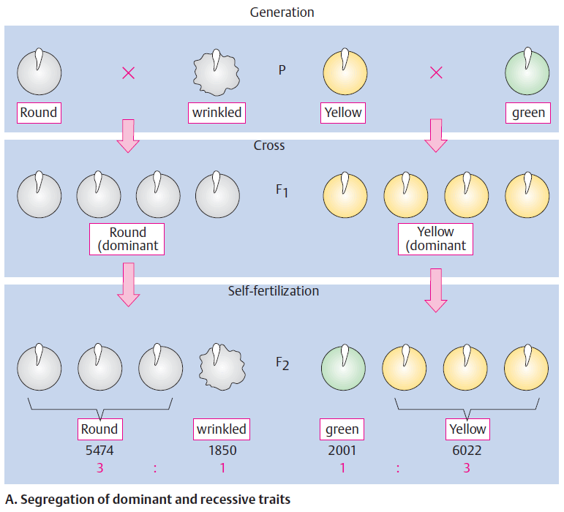
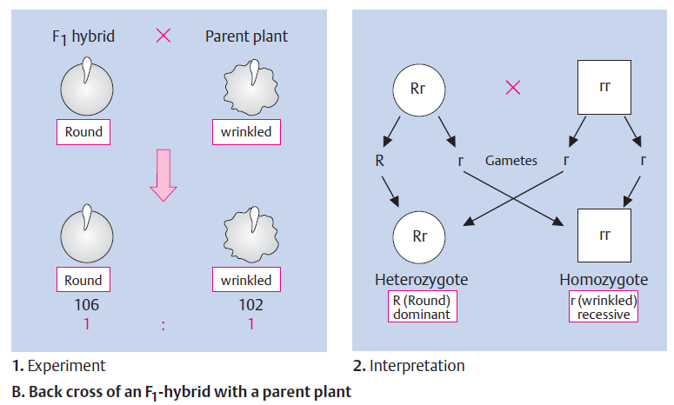
Leis de Mendel
1ª Lei de Mendel
Lei da Segregação independente de factores (alelos)
Também conhecida como lei da pureza dos gâmetas
Os factores (alelos) podem ser dominantes ou recessivos
Cada indivíduo tem 2 factores (alelos)
Cada gâmeta tem apenas um factor (alelo)
Os factores dos progenitores segregam independentemente para os gâmetas.
As proporções a que as características surgem na progenia resultam das possibilidades aleatórias de recombinação entre os factores dos gâmetas

Slide 11
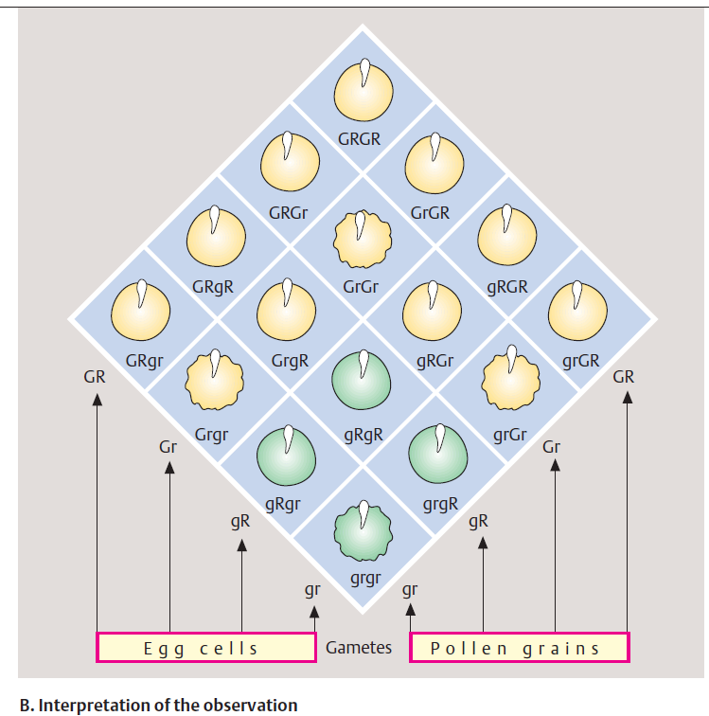
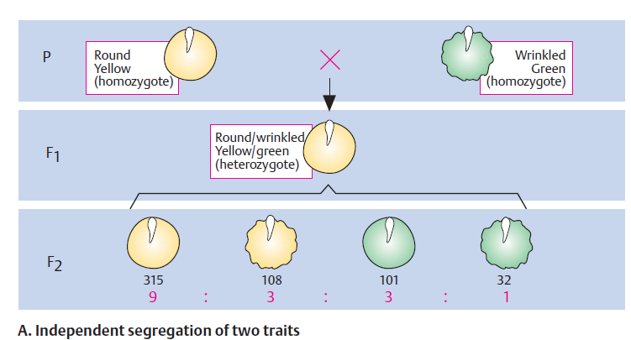
Leis de Mendel
2ª Lei de Mendel
Lei da segregação independente das características
Duas características (fenótipos) diferentes segregam independentemente
Só é válida se os caracteres não existirem nos mesmos cromossomas
As proporções dos fenótipos podem ser deduzidas numa tabela de punnett

Slide 12
Hereditariedade Mendeliana

Slide 13
Hereditariedade Mendeliana
Hereditariedade Autossómica Dominante (I)
Autossómica Dominante
Autossómica Recessiva
Recessiva ligadas ao X
Dominante ligadas ao X
Hered. holândrica (ligada ao Y)
Dificuldades de identificação Padrão
Mutações letais
Mutações de novo
Mosaicismo gonadal
Polialelismo
Heterogeneidade génica
Pleiotropismo
Penetrância Incompleta
Expressividade variável
Epistasia
Influência do sexo
Limitação ao sexo
Fenocópias
Teratogéneos
Paternidade extra-conjugal
Gene nos cromossomas não sexuais
D=alelo dominante
d=alelo recessivo
Dd = DD
Dominância incompleta:
Dd => fenótipo intermédio entre DD e dd
Como DD é habitualmente raro
Difícil distinção dominante/incompleto
Co-dominância
Dd tem características de DD e dd
Ex: Sistema ABO

Slide 14
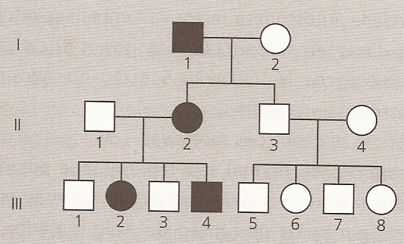
Hereditariedade Mendeliana
Hereditariedade Autossómica Dominante (II)
Autossómica Dominante
Autossómica Recessiva
Recessiva ligadas ao X
Dominante ligadas ao X
Hered. holândrica (ligada ao Y)
Dificuldades de identificação Padrão
Mutações letais
Mutações de novo
Mosaicismo gonadal
Polialelismo
Heterogeneidade génica
Pleiotropismo
Penetrância Incompleta
Expressividade variável
Epistasia
Influência do sexo
Limitação ao sexo
Fenocópias
Teratogéneos
Paternidade extra-conjugal
Afecta ambos o sexos
Frequência transmissão ♂ = ♀
Pelo menos 1 transmissão entre ♂
Transmissão vertical sem saltos
Afectado tem ≥1 progenitor doente
Se não for mutação de novo
Filhos normais de afectado têm filhos normais (se conjugue normal)

Slide 15
Hereditariedade Mendeliana
Hereditariedade Autossómica Dominante (III)
Autossómica Dominante
Autossómica Recessiva
Recessiva ligadas ao X
Dominante ligadas ao X
Hered. holândrica (ligada ao Y)
Dificuldades de identificação Padrão
Mutações letais
Mutações de novo
Mosaicismo gonadal
Polialelismo
Heterogeneidade génica
Pleiotropismo
Penetrância Incompleta
Expressividade variável
Epistasia
Influência do sexo
Limitação ao sexo
Fenocópias
Teratogéneos
Paternidade extra-conjugal
Tabelas de Punnett
(falta p)
 |  | Progenitor doente (Dd)
 |  | D | d
Progenitor normal (dd) | d | Dd | dd
 | d | Dd | dd
 |  | Progenitor doente (Dd)
 |  | D | d
Progenitor doente (Dd) | D | DD | Dd
 | d | Dd | dd
 |  | Progenitor normal (dd)
 |  | d | d
Progenitor normal (dd) | d | dd | dd
 | d | dd | dd
 |  | Progenitor doente (DD)
 |  | D | D
Progenitor normal (dd) | d | Dd | Dd
 | d | Dd | Dd
 |  | Progenitor doente (DD)
 |  | D | D
Progenitor doente (Dd) | D | DD | DD
 | D | Dd | Dd

Slide 16
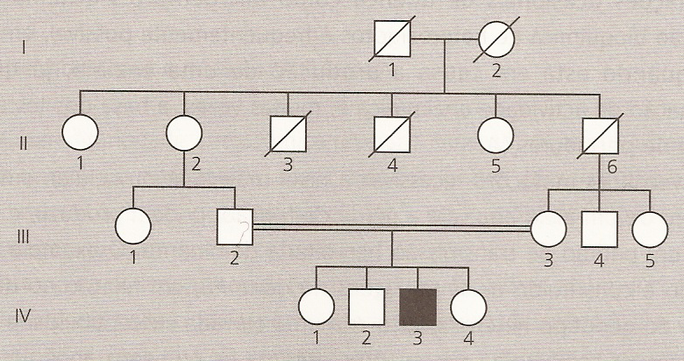
Hereditariedade Mendeliana
Hereditariedade Autossómica Recessiva
Autossómica Dominante
Autossómica Recessiva
Recessiva ligadas ao X
Dominante ligadas ao X
Hered. holândrica (ligada ao Y)
Dificuldades de identificação Padrão
Mutações letais
Mutações de novo
Mosaicismo gonadal
Polialelismo
Heterogeneidade génica
Pleiotropismo
Penetrância Incompleta
Expressividade variável
Epistasia
Influência do sexo
Limitação ao sexo
Fenocópias
Teratogéneos
Paternidade extra-conjugal
Alelo a(mutante recessivo): não expresso
Aa tem 50% de expressão => normal
Pode ter manifestações clínicas e sub-clínicas
aa => doença
Se ocorrer perda de heterozigotia celular
Imita padrão de transmissão dominante (ex: Rb)
Afecta ambos o sexos
Frequência transmissão ♂ = ♀
Hereditariedade horizontal
Habitualmente pais consanguíneos

Slide 17
Hereditariedade Mendeliana
Hereditariedade Autossómica Recessiva
Autossómica Dominante
Autossómica Recessiva
Recessiva ligadas ao X
Dominante ligadas ao X
Hered. holândrica (ligada ao Y)
Dificuldades de identificação Padrão
Mutações letais
Mutações de novo
Mosaicismo gonadal
Polialelismo
Heterogeneidade génica
Pleiotropismo
Penetrância Incompleta
Expressividade variável
Epistasia
Influência do sexo
Limitação ao sexo
Fenocópias
Teratogéneos
Paternidade extra-conjugal
Tabelas de Punnett
(falta p)
 |  | Progenitor Normal (Aa)
 |  | A | a
Progenitor normal (Aa) | A | AA | Aa
 | a | Aa | aa
 |  | Progenitor Normal (Aa)
 |  | A | a
Progenitor normal (aa) | a | Aa | aa
 | a | Aa | aa
 |  | Progenitor doente (aa)
 |  | a | a
Progenitor normal (Aa) | A | Aa | Aa
 | a | aa | aa
 |  | Progenitor doente (aa)
 |  | a | a
Progenitor normal (AA) | A | Aa | Aa
 | A | Aa | Aa
 |  | Progenitor normal (AA)
 |  | A | A
Progenitor normal (AA) | A | AA | AA
 | A | AA | AA

Slide 18
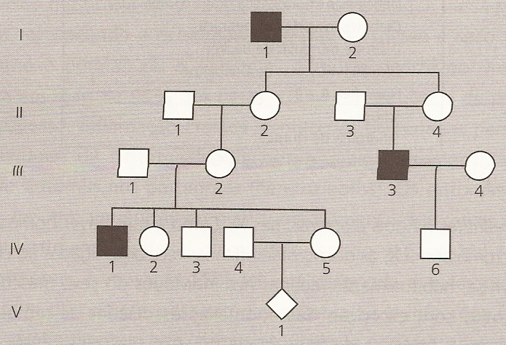
Hereditariedade Mendeliana
Hereditariedade
Recessiva Ligada ao X
Autossómica Dominante
Autossómica Recessiva
Recessiva ligadas ao X
Dominante ligadas ao X
Hered. holândrica (ligada ao Y)
Dificuldades de identificação Padrão
Mutações letais
Mutações de novo
Mosaicismo gonadal
Polialelismo
Heterogeneidade génica
Pleiotropismo
Penetrância Incompleta
Expressividade variável
Epistasia
Influência do sexo
Limitação ao sexo
Fenocópias
Teratogéneos
Paternidade extra-conjugal
Homozigotia X é rara
Doença apenas nos Homens (hemizigotos)
Pseudo-dominância
Excepção: regiões pseudo-autossómicas
3 fenótipos nas mulheres
Mosaicismo; Lionização extrema;
Neomutação ou monossomia do X
2 fenótipos nos Homens
Hereditariedade oblíquoa
Transmitida por ♂ afectados e ♀ saudáveis
São sobretudo afectados os Homens
♂ filhos de ♂ doentes são saudáveis

Slide 19
Hereditariedade Mendeliana
Hereditariedade
Recessiva Ligada ao X
Autossómica Dominante
Autossómica Recessiva
Recessiva ligadas ao X
Dominante ligadas ao X
Hered. holândrica (ligada ao Y)
Dificuldades de identificação Padrão
Mutações letais
Mutações de novo
Mosaicismo gonadal
Polialelismo
Heterogeneidade génica
Pleiotropismo
Penetrância Incompleta
Expressividade variável
Epistasia
Influência do sexo
Limitação ao sexo
Fenocópias
Teratogéneos
Paternidade extra-conjugal
X = alelo normal
X^{m} = alelo mutado
Y cromossoma Y
 |  | ♂(X^{m}Y)
 |  | X^{m} | Y
♀(XX) | X | XX^{m} | XY
 | X | XX^{m} | XY
 |  | ♂(XY)
 |  | X^{m} | Y
♀(X^{m}X) | X^{m} | X^{m}X^{m} | X^{m}Y
 | X | XX^{m} | XY

Slide 20
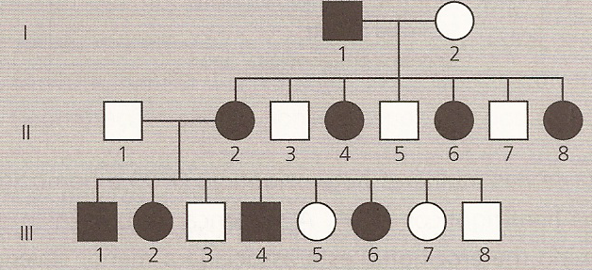
Hereditariedade Mendeliana
Hereditariedade
Dominante Ligada ao X
Autossómica Dominante
Autossómica Recessiva
Recessiva ligadas ao X
Dominante ligadas ao X
Hered. holândrica (ligada ao Y)
Dificuldades de identificação Padrão
Mutações letais
Mutações de novo
Mosaicismo gonadal
Polialelismo
Heterogeneidade génica
Pleiotropismo
Penetrância Incompleta
Expressividade variável
Epistasia
Influência do sexo
Limitação ao sexo
Fenocópias
Teratogéneos
Paternidade extra-conjugal
Menos severa nas mulheres heterozigoticas
Lionização => 50% células normais
♂ transmite a todas as filhas
Todos os filhos normais
♀ heterozigótica c/ parceiro normal
Transmite a 50% dos filhos e filhas
♀ homozigótica transmite a todos os filhos e filhas
Na família mais ♀ que ♂ afectados

Slide 21
Hereditariedade Mendeliana
Hereditariedade
Dominante Ligada ao X
Autossómica Dominante
Autossómica Recessiva
Recessiva ligadas ao X
Dominante ligadas ao X
Hered. holândrica (ligada ao Y)
Dificuldades de identificação Padrão
Mutações letais
Mutações de novo
Mosaicismo gonadal
Polialelismo
Heterogeneidade génica
Pleiotropismo
Penetrância Incompleta
Expressividade variável
Epistasia
Influência do sexo
Limitação ao sexo
Fenocópias
Teratogéneos
Paternidade extra-conjugal
X = alelo normal
X^{m} = alelo mutado
Y cromossoma Y
 |  | ♂(X^{d}Y)
 |  | X^{d} | Y
♀(XX) | X | XX^{d} | XY
 | X | XX^{d} | XY
 |  | ♂(XY)
 |  | X | Y
♀(X^{d}X) | X^{d} | X^{d}X | X^{d}Y
 | X | XX | XY

Slide 22
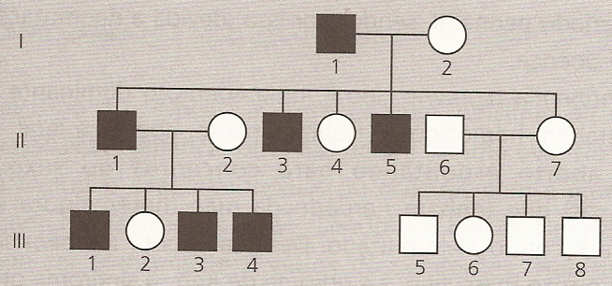
Hereditariedade Mendeliana
Hereditariedade Holândrica
(Ligada ao Y)
Autossómica Dominante
Autossómica Recessiva
Recessiva ligadas ao X
Dominante ligadas ao X
Hered. holândrica (ligada ao Y)
Dificuldades de identificação Padrão
Mutações letais
Mutações de novo
Mosaicismo gonadal
Polialelismo
Heterogeneidade génica
Pleiotropismo
Penetrância Incompleta
Expressividade variável
Epistasia
Influência do sexo
Limitação ao sexo
Fenocópias
Teratogéneos
Paternidade extra-conjugal
Apenas 397 genes ligados ao Y (SRY,MIC2)
Alguns também presentes no X (genes pseudo-autossómicos)
Só presente em Homens
Afectados transmitem a todos os filhos ♂
Em casos normais nenhuma filha afectada
Ausência de recombinação anormal
Ausência de disjunção cromossómica
 |  | ♂(XY^{d})
 |  | X | Y^{d}
♀(XX) | X | XX | XY^{d}
 | X | XX | XY^{d}

Slide 23
Hereditariedade Mendeliana
Dificuldades (I)
Autossómica Dominante
Autossómica Recessiva
Recessiva ligadas ao X
Dominante ligadas ao X
Hered. holândrica (ligada ao Y)
Dificuldades de identificação Padrão
Mutações letais
Mutações de novo
Mosaicismo gonadal
Polialelismo
Heterogeneidade génica
Pleiotropismo
Penetrância Incompleta
Expressividade variável
Epistasia
Influência do sexo
Limitação ao sexo
Fenocópias
Teratogéneos
Paternidade extra-conjugal
Mutações Letais
Mutações letais in utero
Permitem Nascimento mas não reprodução
Mutações de novo
Para o primeiro afectado
Não existe história familiar
Principal factor de risco se progenitor masculino de idade avançada
Se ocorre na gametogenese
Risco quase nulo p/ irmãos
Se ocorre na embriogenese
Mosaicismo
Fenótipo ausente nos progenitores

Slide 24
Hereditariedade Mendeliana
Dificuldades
Autossómica Dominante
Autossómica Recessiva
Recessiva ligadas ao X
Dominante ligadas ao X
Hered. holândrica (ligada ao Y)
Dificuldades de identificação Padrão
Mutações letais
Mutações de novo
Mosaicismo gonadal
Polialelismo
Heterogeneidade génica
Pleiotropismo
Penetrância Incompleta
Expressividade variável
Epistasia
Influência do sexo
Limitação ao sexo
Fenocópias
Teratogéneos
Paternidade extra-conjugal
Mosaicismo Gonadal
Mutação não se expressa no progenitor
Progenitor tem gâmetas normais e gâmetas mutados
Polialelismo
Ocorre em genes polimórficos (ex:HLA)
Diferentes combinações de alelos
Dificultam a correlação genótipo/fenótipo

Slide 25
Hereditariedade Mendeliana
Dificuldades
Autossómica Dominante
Autossómica Recessiva
Recessiva ligadas ao X
Dominante ligadas ao X
Hered. holândrica (ligada ao Y)
Dificuldades de identificação Padrão
Mutações letais
Mutações de novo
Mosaicismo gonadal
Polialelismo
Heterogeneidade génica
Pleiotropismo
Penetrância Incompleta
Expressividade variável
Epistasia
Influência do sexo
Limitação ao sexo
Fenocópias
Teratogéneos
Paternidade extra-conjugal
Heterogeneidade Génica
Fenótipos iguais – mut. genes diferentes
FCU, esferocitose, osteogenesis imperfecta,...
Pleiotropismo
Mutação de 1 gene – vários fenótipos
Penetrância incompleta
Fenótipo presente em <100% portadores
Frequente nas d. autossómicas dominantes
Penetrância precoce/tardia
Penetrância influenciada por:
Outros genes
ambiente

Slide 26
Hereditariedade Mendeliana
Dificuldades
Autossómica Dominante
Autossómica Recessiva
Recessiva ligadas ao X
Dominante ligadas ao X
Hered. holândrica (ligada ao Y)
Dificuldades de identificação Padrão
Mutações letais
Mutações de novo
Mosaicismo gonadal
Polialelismo
Heterogeneidade génica
Pleiotropismo
Penetrância Incompleta
Expressividade variável
Epistasia
Influência do sexo
Limitação ao sexo
Fenocópias
Teratogéneos
Paternidade extra-conjugal
Expressividade variável
É a intensidade/severidade de expressão
Ex: neurofibromatose: ind. Sem doença visivel pode transmitir mutação e o filho ser severamente doente
Efeito de genes modificadores
Efeito de heterogeneidade alélica
Factores ambientais
Epistasia
Interacção de alelos de genes diferentes
Ex: expressão do locus ABO é abolida nos homozigóticos hh

Slide 27
Hereditariedade Mendeliana
Dificuldades
Influência do Sexo
Caracteres cuja expressão depende do sexo, mesmo se gene autossómico
Calvicie é dominante p/ Homem; recessiva na mulher
Limitação ao sexo
Caracteres cuja expressão só ocorre num sexo, mesmo se gene autossómico
Ex: Desenvolvimento mamário na mulher
Fenocópias
Factores ambientais podem mimetizar o efeito de um genótipo
Ex: microcefalia p/ ingestão alcool na gestação
Autossómica Dominante
Autossómica Recessiva
Recessiva ligadas ao X
Dominante ligadas ao X
Hered. holândrica (ligada ao Y)
Dificuldades de identificação Padrão
Mutações letais
Mutações de novo
Mosaicismo gonadal
Polialelismo
Heterogeneidade génica
Pleiotropismo
Penetrância Incompleta
Expressividade variável
Epistasia
Influência do sexo
Limitação ao sexo
Fenocópias
Teratogéneos
Paternidade extra-conjugal

Slide 28
Hereditariedade Mendeliana
Dificuldades
Autossómica Dominante
Autossómica Recessiva
Recessiva ligadas ao X
Dominante ligadas ao X
Hered. holândrica (ligada ao Y)
Dificuldades de identificação Padrão
Mutações letais
Mutações de novo
Mosaicismo gonadal
Polialelismo
Heterogeneidade génica
Pleiotropismo
Penetrância Incompleta
Expressividade variável
Epistasia
Influência do sexo
Limitação ao sexo
Fenocópias
Teratogéneos
Paternidade extra-conjugal
Teratogéneos
Substância que provoca defeito do desenvolvimento embrionário
Agentes químicos
Agentes infecciosos
Podem simular situação Hereditária produzindo fenocópias
Paternidade extra-conjugal
Se não conhecida/relatada
Dificulta o reconhecimento do padrão de hereditariedade

Slide 29
Ligação e recombinação

Slide 30
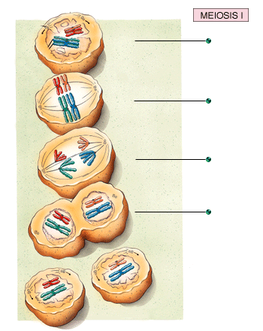
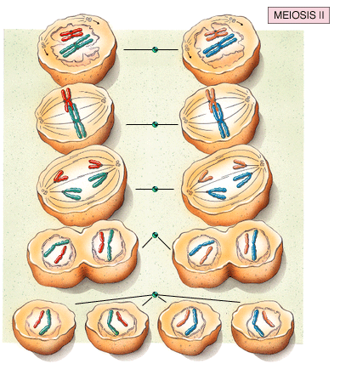
Ligação e Recombinação
Teoria cromossómica
Teoria cromossómica
Crossing-over
Ligação mutação/marcador
Frequência de recombinação
Análise de ligação
Material químico da hereditariede Humana: DNA
Arranjado em 23 pares de fibras cromossómicas
Cada par de fibras homólogas é separado durante a meiose e segregado para gâmetas diferentes
Cada gâmeta apenas possui uma fibra de cada tipo
2ª Lei de Mendel só é válida para genes de cromossomas diferentes

Slide 31
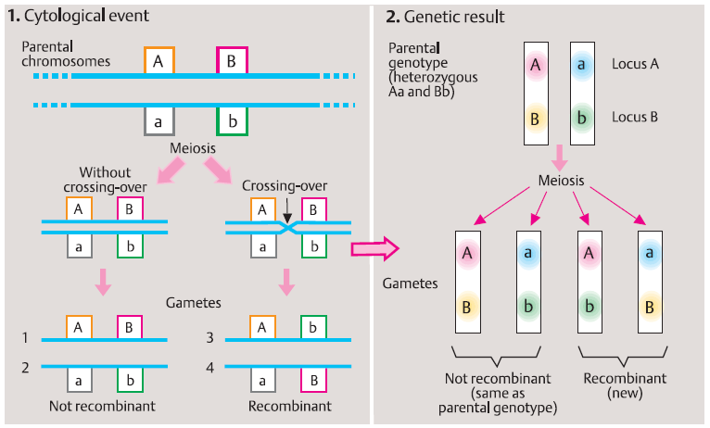
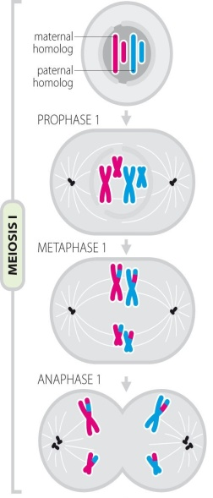
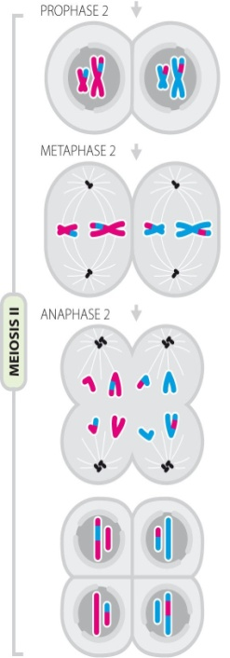
Ligação e Recombinação
Crossing-over
Teoria cromossómica
Crossing-over
Ligação mutação/marcador
Frequência de recombinação
Análise de ligação
Na primeira divisão meiótica pode ocorrer crossing-over homólogo
Como resultado, alelos homólogos podem ser trocados entre cromossomas homólogos
Desta forma a associação entre 2 alelos (haplótipo) pode alterar-se
Também a associação entre os respectivos fenótipos se altera

Slide 32
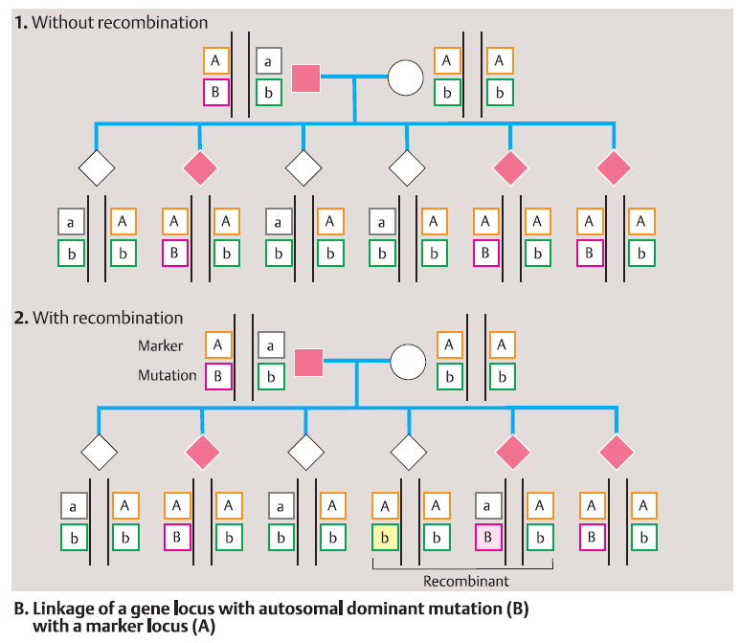
Ligação e Recombinação
Ligação Mutação/Marcador
Teoria cromossómica
Crossing-over
Ligação mutação/marcador
Frequência de recombinação
Análise de ligação
Se uma mutação patológica não for conhecida
Se for conhecido um polimorfismo que se associa ao fenótipo
O polimorfismo é um marcador em ligação com a mutação
A ligação pode perder-se com o crossing-over

Slide 33
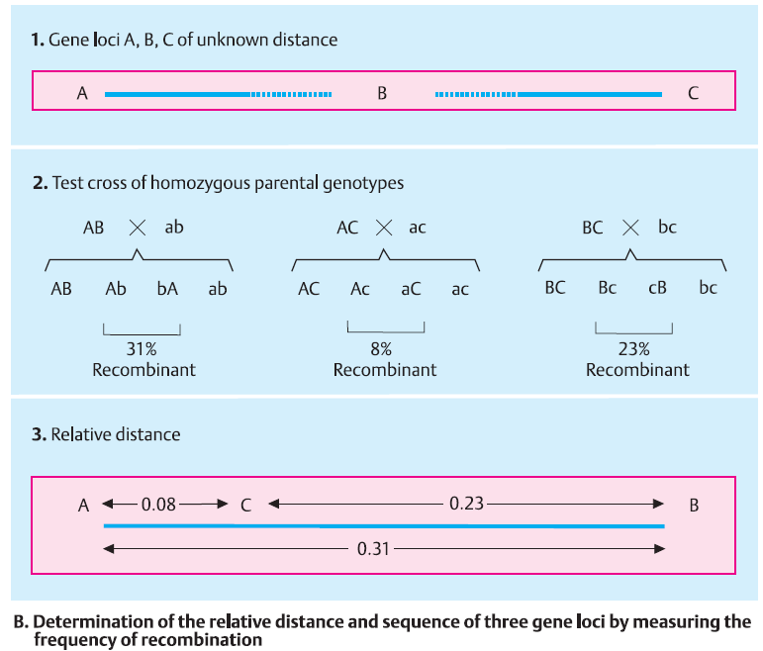
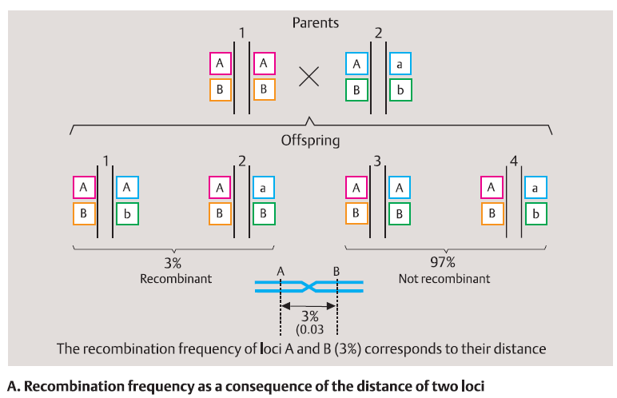
Ligação e Recombinação
Frequência de recombinação
Teoria cromossómica
Crossing-over
Ligação mutação/marcador
Frequência de recombinação
Análise de ligação
O crossing over entre marcador e mutação
É mais frequente se a distância entre eles aumentar
Por isso:
A frequência de recombinação é uma medida de proximidade génica
Em alguns locus c/ recombinação aumentada ( p. ex. MHC) os cálculos não são fiáveis

Slide 34
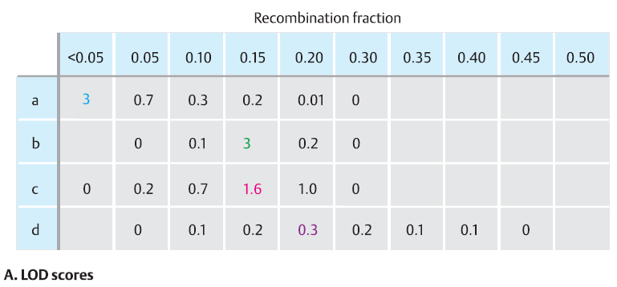
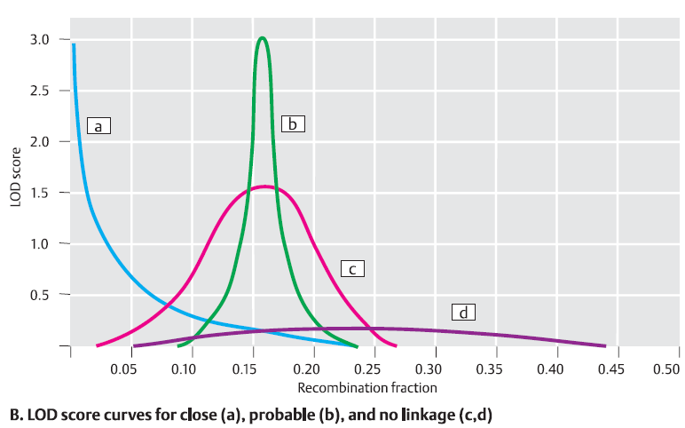
Ligação e Recombinação
Análise de ligação
Teoria cromossómica
Crossing-over
Ligação mutação/marcador
Frequência de recombinação
Análise de ligação
Teste p/ detectar padrão de herança de 2 genes próximos
Alelos segregam em conjunto se próximos
Utiliza a frequência de recombinação
Pode seguir algoritmos complexos com software específico
Pode ser de 3 tipos:
Ligação entre locus desconhecido de doença e um polimorfismo
Ligação entre vários loci
Ligação com todo o genoma, recorrendo a polimorfismos ao longo de cada cromossoma
LOD score (logaritmic of the odds favoring linkage)
Supõe-se a ligação quando a probabilidade de ligação comparada com a probabilidade de não ligação é superior a 1000:1
O logaritmo dessa razão é o LOD score (LOD=3 → 1000:1)
Determinado pela observação em famílias
Ver tabela (simplificada) e gráfico
a) forte ligação c/ fracção de recombinação <0.05
b) alta probabilidade de ligação
c) fraca ligação
d) sem ligação

Slide 35
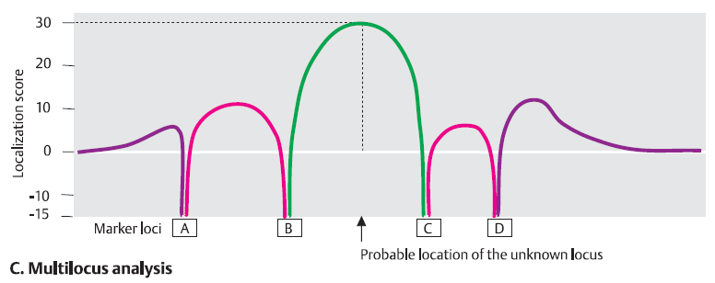
Ligação e Recombinação
Análise de ligação
Ligação multilocus
Teoria cromossómica
Crossing-over
Ligação mutação/marcador
Frequência de recombinação
Análise de ligação
Conhecendo-se a localização dos vários marcadores no genoma
Faz-se o plot do LOD score para cada localização
A localização com maior LOD é a que corresponde ao pico mais alto dos vários marcadores com ligação registada

